Slide 1
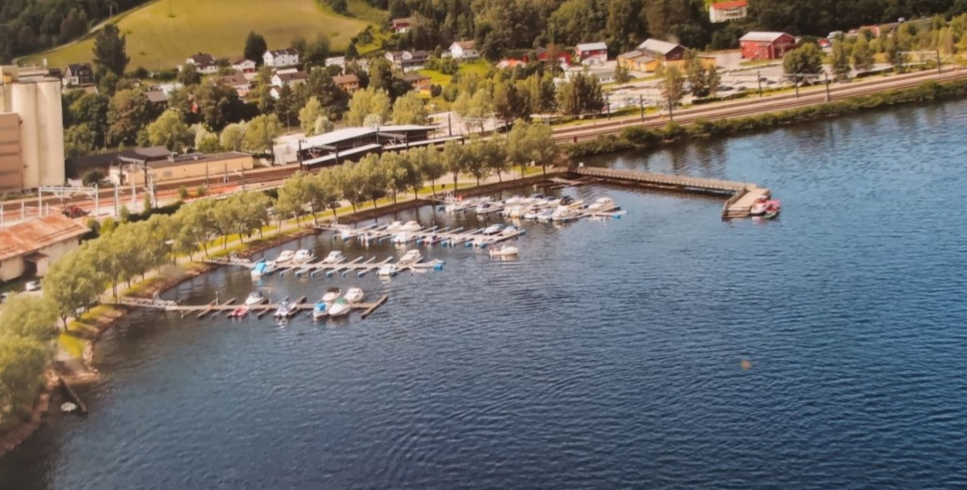
Årsmøte VBF 2023 12 april 2023 Minnesund Vel
Notes:
Velkommen til denne presentasjonen av KNBF og Region Øst!
Her skal dere få en gjennomgang av:
Hva er KNBF?
Presentasjon av Region Øst
Norske Sjø Båt- og Havneforsikring
Hva gjør KNBF nasjonalt?
Medlemsfordeler
Foreningsfordeler
Momskompensasjon
Medlemskap
Norske Sjø båtforsikring
Norske Sjø havneforsikring
Båtpolitisk arbeid
Spørsmål og dialog
Det er fint med spørsmål underveis.

Slide 2
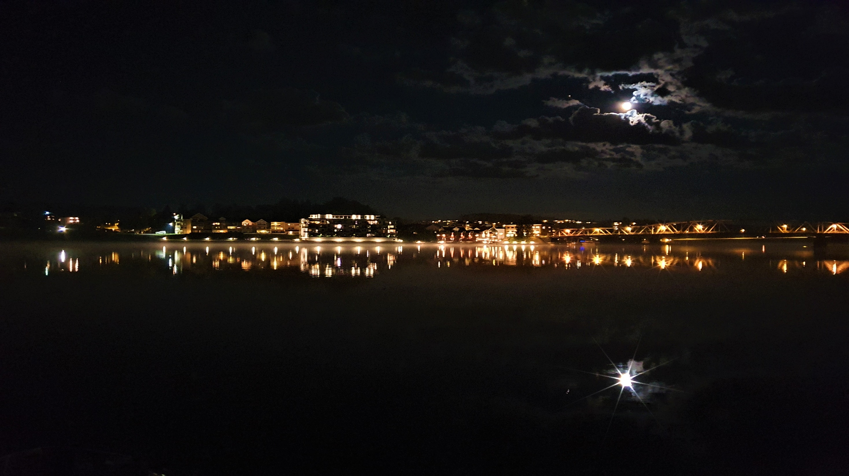
Agenda Årsmøtet 2023
Godkjenning av innkalling
Valg av Møteleder og referent
Valg av 2 møterepresentanter som underskriver Årsmøteprotokollen etter møtet.
Registrering av stemmeberettigede
Årsberetning 2022/23
Endring av vedtekter etter forslag fra Styret.
Endring av leiekontrakt etter forslag fra styret.
Gjennomgang av Regnskap 2022
Fastsettettelse av satser for medlemskontingent og bryggeleie.
Innkomne saker
Budsjett 2023
Valg av nytt styre/ valgkomiteens innstilling.
Notes:
Grunnfjellet i KNBF er medlemsforeningene som står for 94 % av medlemsmassen.
Det er her vi finner arnesteinen til godt sjømannskap, frivillig arbeid, dugnadsinnsats for fellesskapet lokalt, regionalt og nasjonalt, samt de rimelige båtplassene for folk flest.
KNBF har 7 regioner. Disser er:
Øst (svenskegrensen til og med Telemark)
Sør (Agder og Rogaland)
Vest (Vestland)
Nordvest (Møre og Romsdal)
Trøndelag
Nordland og
Troms og Finnmark
Vi skal se nærmere på oppbyggingen og virkeområde for Region Øst på neste lysark.

Slide 3
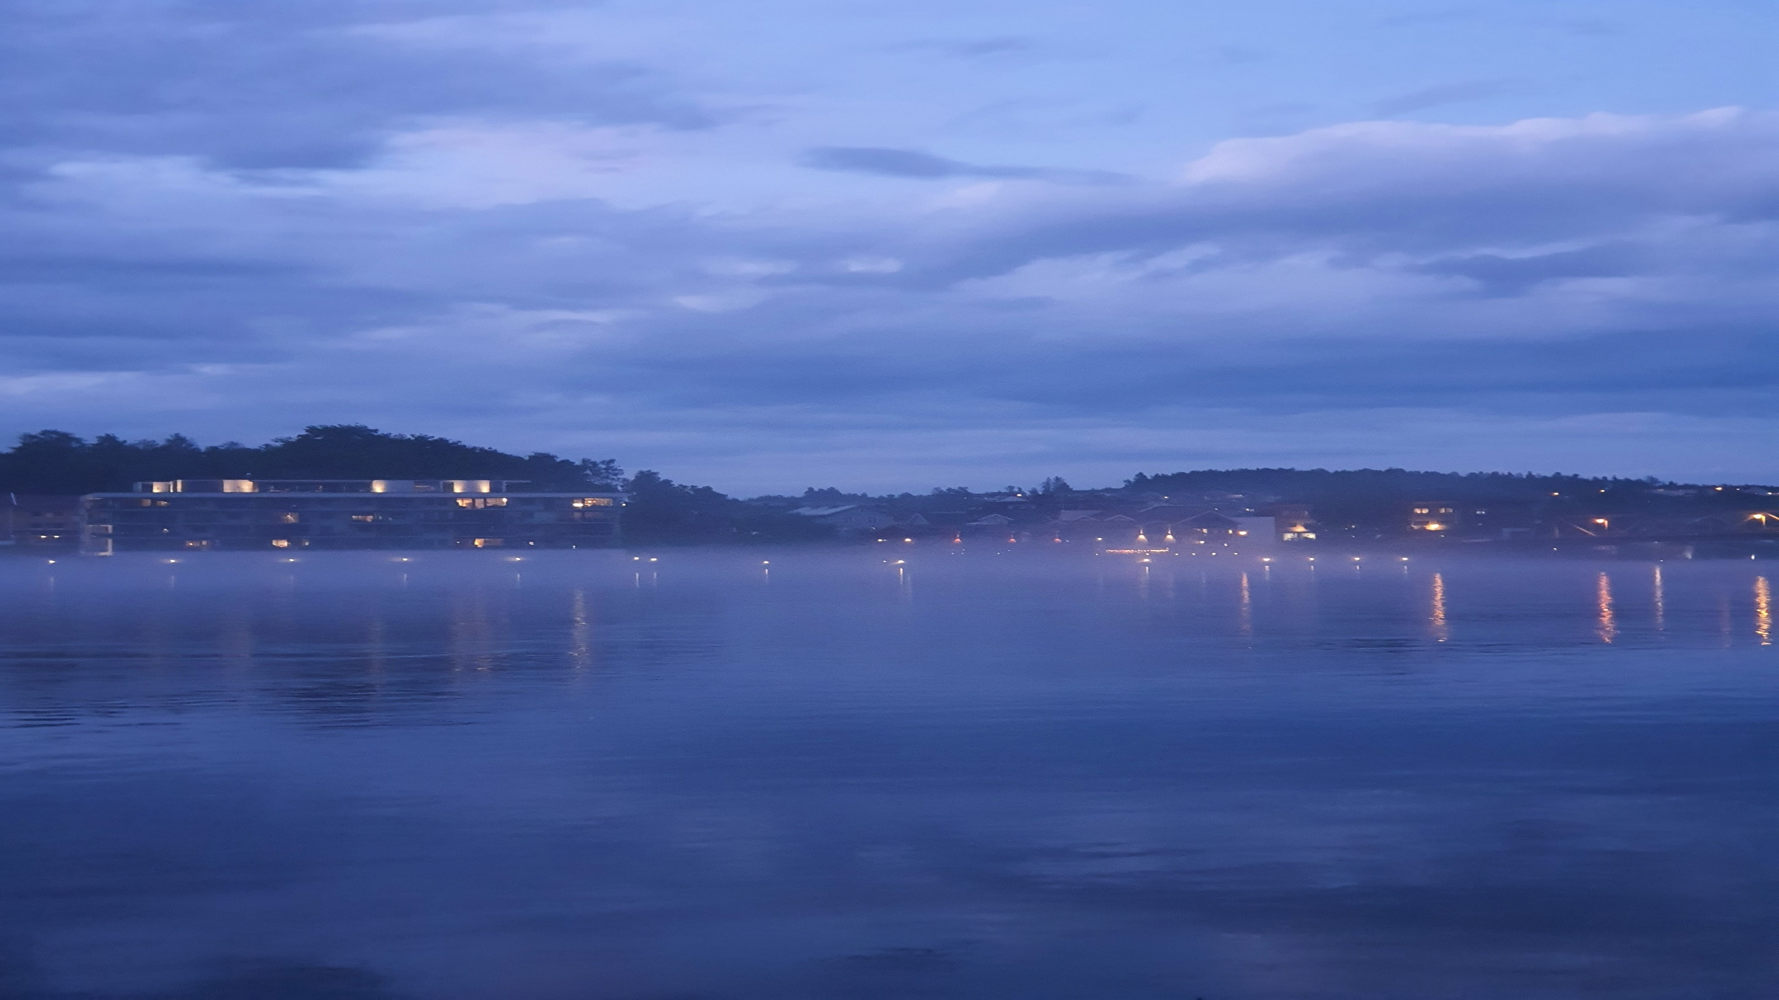
Årsberetning 2022/23
Bryggesjef Tor beretter fra Ørbekk /Støjordet
Havnesjef Lars beretter fra Sundet
Leder Monica beretter om det administrative i VBF

Slide 4
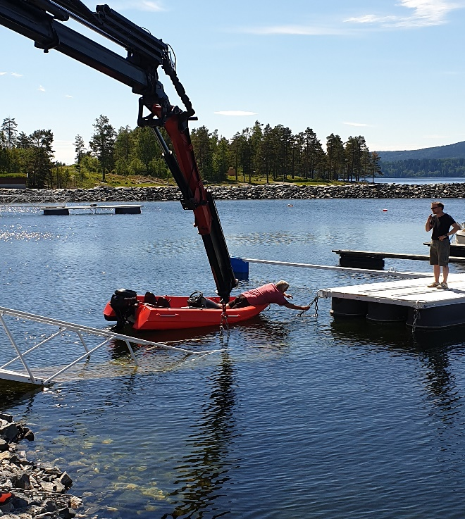
Årsberetning fra Bryggesjef Ørbekk/ Støjordet båthavn.
Startet i april med å kappe jern og sveise porter. Disse ble også lakkert med 3 strøk Fortsatte i mai med å sy trekk til isopor-pontonger som måtte byttes ut i brygge2 Kjøpt inn lås og brikker til portene. Monterte også lås i portene
Vårdugnad med svært bra oppmøte. Her fikk vi byttet ut 6 pontonger i brygge 2. Vi byttet også 4 pontonger til fortøyningsbommer brygge 1. Det ble satt opp redningsbøyer og byttet noe impregnert på bryggene.
Ved hjelp av kranbil og noen av medlemmene monterte vi litt senere portene i landgangene. Inviterte deretter medlemmene til brygga for å få utdelt brikker samt kontrollere at alt funket. Etter 2-3 småfeil ser vi at låsene fungerer meget bra hele sesongen. Svært lite vedlikehold på bryggene hele sommeren. Har bare slakket en moringskjetting litt. Etter båtsesongen fjernet vi lås fra portene for oppbevaring innendørs. På høsten ble vi tilbudt å kjøpe 5 stk 10 m brukte brygger uten utriggere fra Malmøya slipp. Var på befaring og ser at 4 av bryggene trenger svært lite rep/vedlikehold. Her må vi bytte noen pontong-fester og litt impregnert. Det 5. byggeelementet trenger noe mer rep men ikke svært dyr og umulig jobb. Styret besluttet å kjøpe disse.
Ved å bruke 4 av bryggene kan vi bytte ut hele brygge 2 som vi fikk fra Tangen og kvitte oss med isopor-pontonger.
Bryggene fra Malmøya er produsert av Småbåthavner, lik brygge1. Har også innhentet pristilbud på nye utriggere fra Småbåthavner.
Kan brygge2 byttes med brygger fra Malmøya samt nye utriggere vil brygge 2 kreve minimalt med vedlikehold de nærmeste årene.
Bryggene fra Malmøya ble så fraktet til Ørbekk med kranbil.

Slide 5
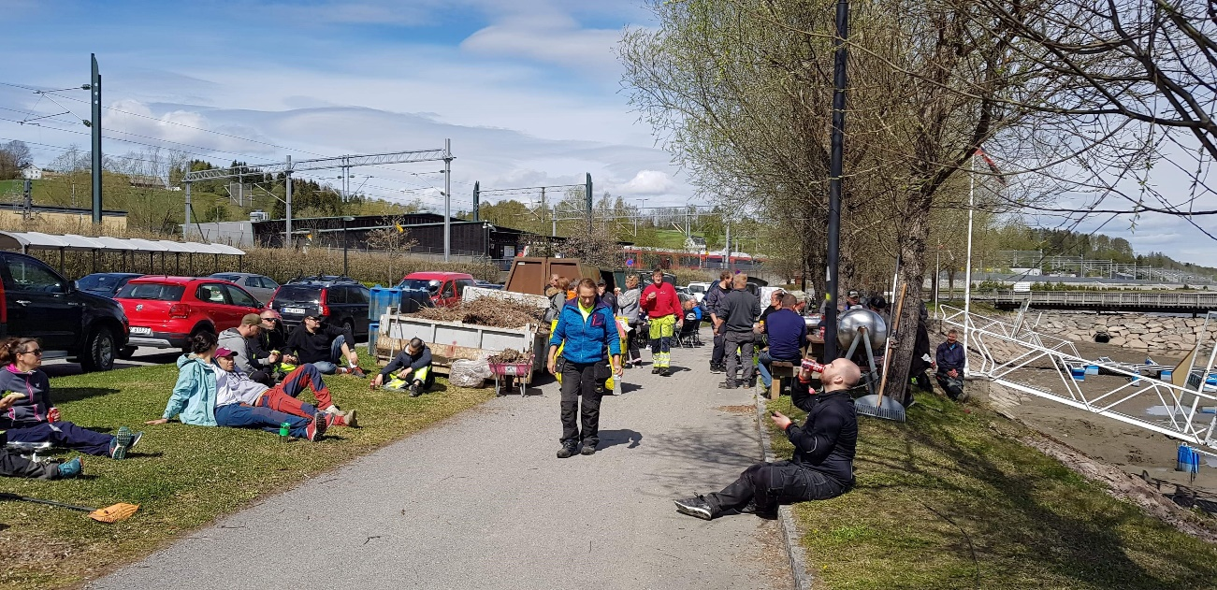
Årsberetning bryggene i Sundet
Startet året med dugnad 30 april.
Der byttet vi pongtonger på viftene og ytterst på brygge tre. Hadde en generell opprydning i havneområdet.
Dette var ingen sak med så bra oppmøte fra medlemmene.
Vi demonterte også bryggedeler på brygge 2 i forbindelse med klargjøring før de skulle komme å grave vekk noe uønsket sand under brygga.
Det ble hentet bord, stoler og krakker fra vinterlagring, med påfølgende grilling og sosialt samvær etter endt dugnad.
I mai ble satt på ett par nye flatjern der det manglet.
Husbåten og vinduene fikk en etterlengtet vask! Takket være Monica og Merete
Det ble også skiftet ut en pongtong på en utrigger på brygge 1, og brygge 2 ble montert igjen etter at de hadde fjernet sanda.
Etter hvert som sommeren gikk, ble det byttet ut slangetromler på ett par av bryggene.
Breddene på båtplassene på brygge 4 viste seg å være litt
fordelt så det gikk med en hel dag hvor vi måtte justerer mer eller
mindre alle plassene.
Taket på husbåten ble også vasket når vannet ble skrudd på.
Det ble kjøpt inn ny fellesgrill til husbåten. Denne ble flittig brukt
hele sesongen.

Slide 6
Administrative saker 2022/23
Media- Facebook
1000 års jubileum Eidsivating 18 juni 2022
Havneweb
Servicebygg og septiktømming for båter
Parkering i Sundet, Ørbekk og Minnesund
Velkomst for Skibladner 18 juni 2023
Bane Nor. Minnesund og Sundet
Kommunal ferdigstilling av båthavnen på Ørbekk.
Røde Kors og RS på Mjøsa
Anbud brygger/ videre plan for fornying av annleggene.
Medlemsfordeler
Arrangement for medlemmene
Universell Utforming/sikkerhet på bryggene
Forsikringer
KNBF
Drivstoffpåfylling
RS Ung
Mjøsa Båtforbund
Politiet
Notes:
Region Øst dekker hele Oslofjordområdet fra svenskegrensen til og med Telemark, samt Innlandet.
På Mjøsa regnes det at vi har ca. 10.000 fritidsbåter. KNBF har 3 medlemsforeninger på Mjøsa – disse er Gjøvik, Strandlykkja og Stange båtforeninger. I Innlandet har vi i tillegg Vorma (Eidsvoll), Bjertnestunet (Oppaker) og Nordre Ifarnes (Osensjøen).
Region Øst har eget styre bestående av representanter fra medlemsforeningene i regionen. Regionlederen sitter i KNBF sitt forbundsstyre.
Regionen avholder normalt årsmøte i mars hvert år der valgkomiteen foreslår nytt styre.
Regionen holder medlemsforeningene informert om aktuelle saker og medlemsfordeler.
Regionen er høringsinstans for maritime saker i sitt område.

Slide 7
Nytt styre 2022: 4 nye styremedlemmer, omrokkering i tre verv. Kun kasserer og ett styremedlem ble i sin post.
Vi har hatt 7 styremøter i 2022 og 4 styremøter i 2023.
Vi har jobbet med 19 ulike saker, i tillegg til vanlig vedlikehold og medlemsmøter/sammenkomster.
Media: Vi har 2 sider på Facebook, 1 venneside der det er enkelt for medlemmene å dele egne innlegg, og 1 firmaside.
På begge sidene får dere litt praktisk info om båt, navigasjonsvarsler, det som skjer i Sundet, og rundt i havnene vi kan besøke, fortløpende info som ikke blir sent ut på e-post kommer her.
Vi har 299 følgere og 273 som liker siden, til sammen 572 som ser innom sidene våre. På vår Facebook side ønskers det at vi og at dere kan dele smått og stort som angår oss.
- VBF hadde også ett innlegg i EUB i fjor ang den lave vannstanden.
1000 års jubileum, Eidsivating:
Oppdrag fra Eidsivating i 2021, vi fikk i oppgave å lage Båtkortesje fra Minnesund til Sundet 18 juni 2022. Vi ønsket å fortelle en historie om båtlivet på Mjøsa og i Vorma fra Vikingtiden til i dag. Kontaktet smått og stort av redningsetater, Mjøssamlingene, Mjøsmuseene, Mjøsen Lange, Skibladners venner, Mjøsa Båtforbund og så klart oss i VBF. Innhentet historie og info om båtene som skulle delta i kortesjen.
- ca 15 møter i 2022 for Eidsivating og Båtkortesjen.

Slide 8
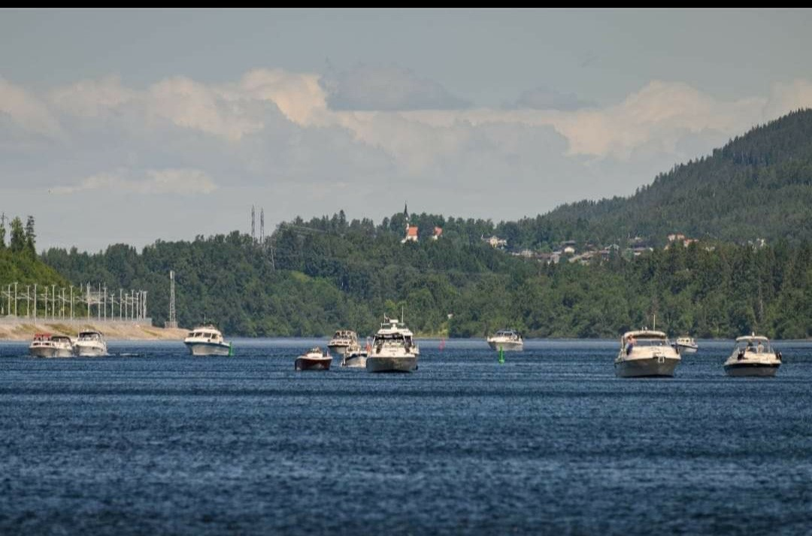
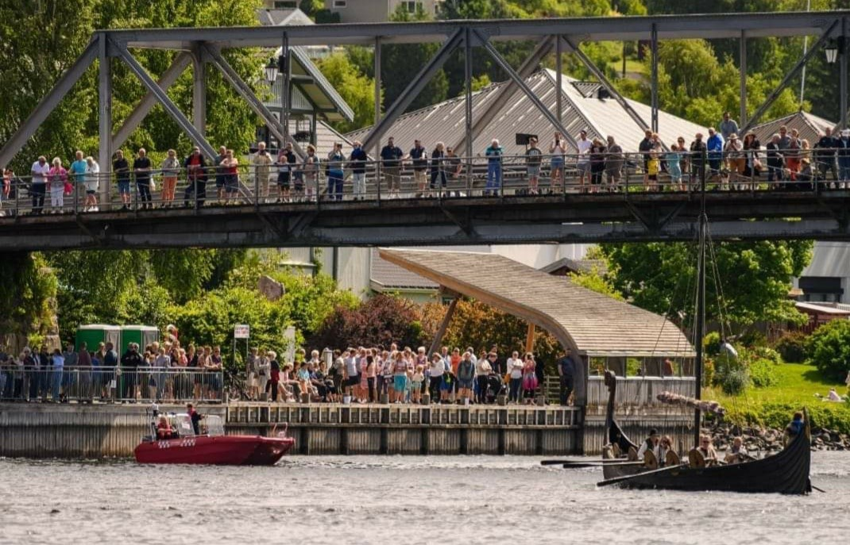
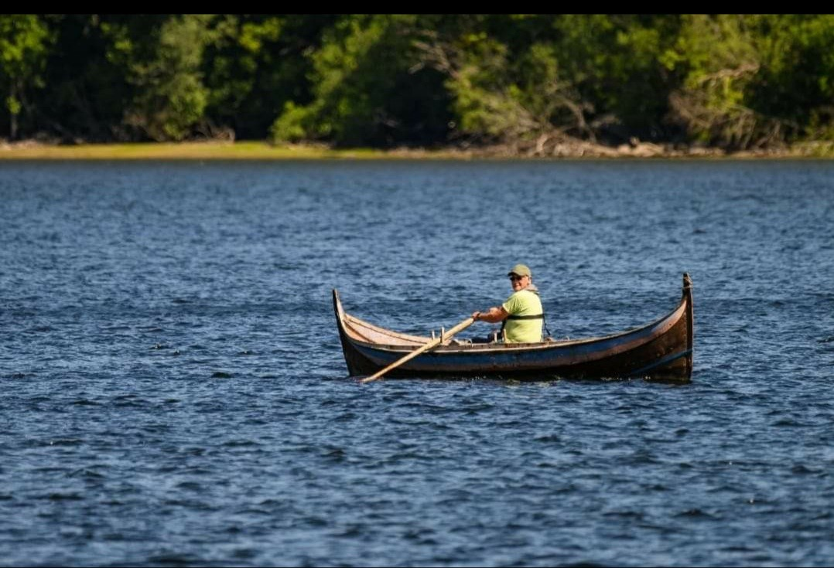
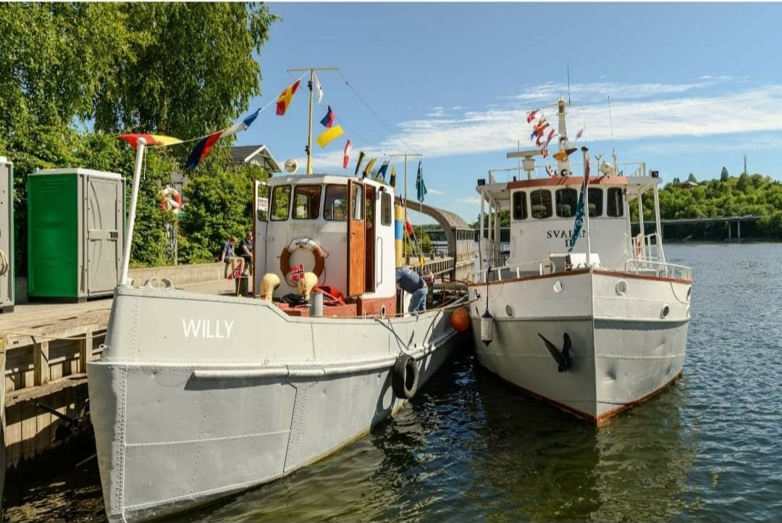
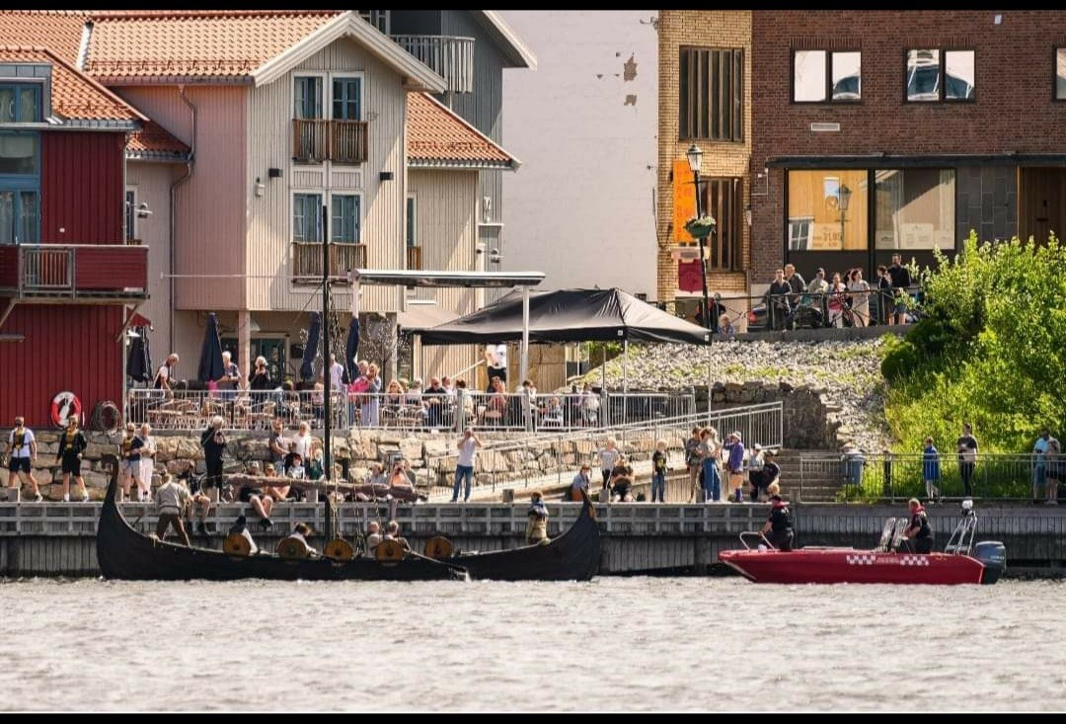
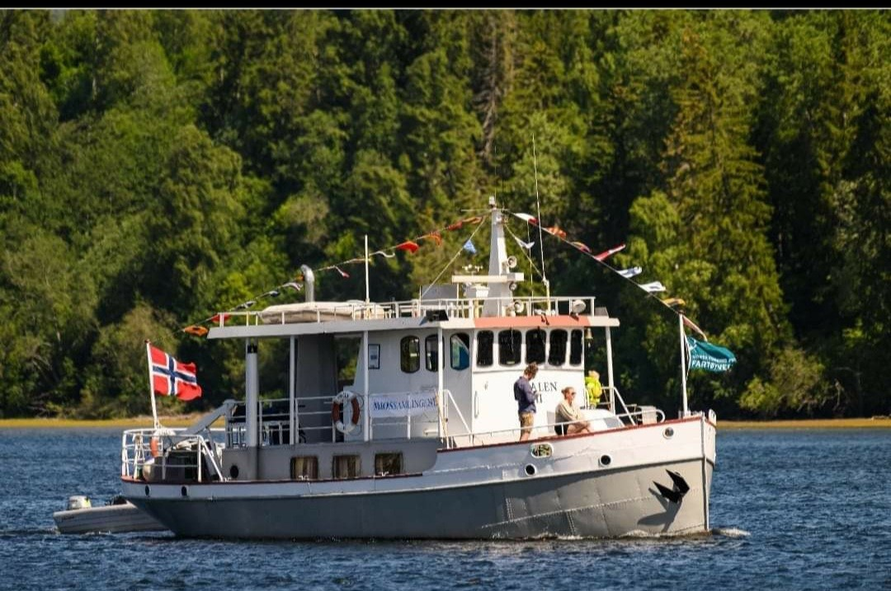
Lite utdrag bilder fra Kortesjen 18 juni 2022

Slide 9
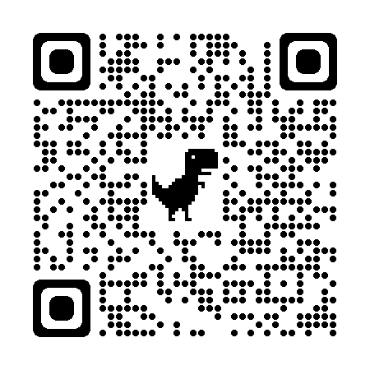
Havneweb:
Vi ble en del av den nye tidsalderen, med de utfordringene dette medførte både for styret og medlemmene. Her ble det lagt ned mye jobb og ikke minst utrolig mange timer for å få dette oppe å gå.
Vi er fortsatt i innkjøringsfase og oppdager stadig nye ting med dette systemet, både til god hjelp og frustrasjon for oss alle. Men summen av alt er at vi er veldig fornøyd med det nye systemet, ikke minst at vi nå også er i gang med å digitalisere arkivet vår i Havneweb for fremtidige styrer.
Bane Nor: Økt vannføring og sand som kommer i utløpet mellom brygge 1 og 2 i Sundet. Her har vi møtt på store utfordringer med hvem som skal ta ansvar for dette da utbyggingen er ferdig i 2024. Bane Nor har innsett at vi trenger hjelp og er villig til å hjelpe oss med å skrive brev til ansvarlig Banesjef. Går vi denne veien vil det ta flere år før vi får en endelig avslutning på denne saken, da behandlingstiden er lang.
Dette er en vanskelig sak som krever mer enn hva vi som frivillig for foreningen kan klare alene.
Derfor har vi også bedt om hjelp i denne saken av KNBF v/Endre Solvang.
Vi håper med dette at vi kanskje kan få en god løsning for fremtiden, samt ett raskere svar på at Bane Nor tar på seg ansvaret med å finne løsning på dette problemet. Dette blir ett av punktene vi tar opp på det Båtpolitiske møtet 21 april.

Slide 10
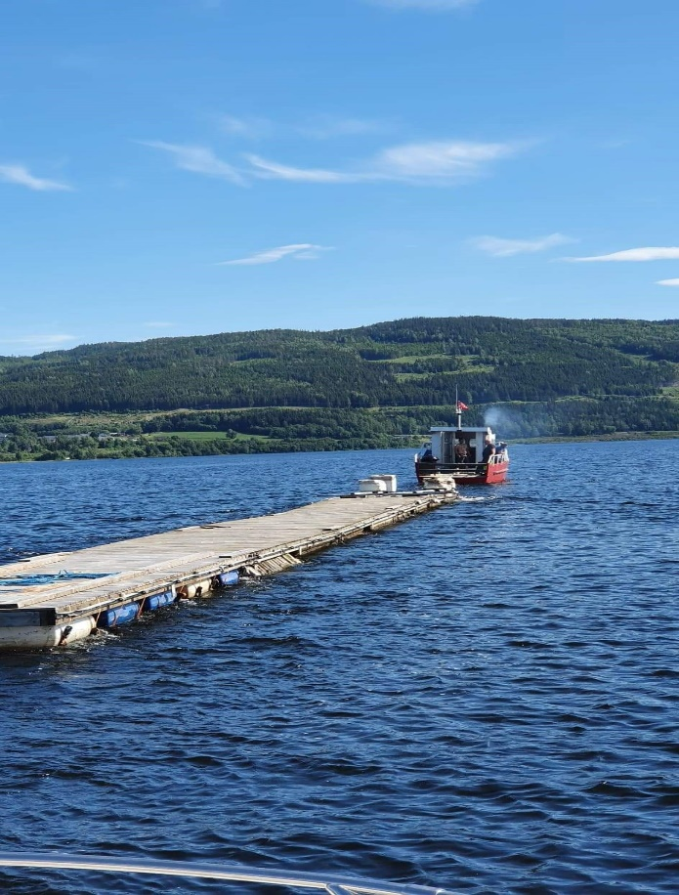
Bane Nor: Tilbakeføring av brygger i Minnevika
Avtale om midlertidig havn på Ørbekk utgår 2024. Startet planlegging av dette sammen med Bane Nor. Befaring til høsten 2023 sammen med Bane Nor. Vi har forespurt lys og en kontakt til lensepumpe i nærheten av Landgangen,
samt parkeringsmuligheter. Parkering har vi ikke krav på, men Bane Nor vil ta dette opp med kommunen,
Vinkling fra Bane Nor blir parkering for de som skal benytte Mjøstråkk og en badeplass.
Lys og en strømkontakt på lysstolpen i havna var de positive til.
Eidsvoll Kommune: Parkeringsproblemer i Sundet.
Vi jobber fortsatt aktivt med å få en løsning på dette i Sundet, som foreningen har gjort nå i 24 år. Det nye vi nå har gjort er at VBF har lagt frem Reguleringsplanen for området, denne viser at det er regulert til Havneområde, ikke offentlig parkering. Samt avtaler skrevet av partene da det ble havneområde der. Vi har lagt frem forslag om ny skilting, (Parkeringstillatelse for VBF og gyldig billett for Skibladner)samt opptegnede parkeringsplasser på asfalten til 1 bussparkering og 1 HC parkering. Vi kommer ingen vei med kommunen alene. De utrykker at de ikke finner løsning på dette problemet. Vi har bedt KNBF v/Endre Solvang om hjelp til dette også. Vårt ønske er en løsning i havneområdet før Skibladner kommer 18 juni. Dette blir også en av punktene vi tar opp på bet båtpolitiske møtet 21 april 2023.

Slide 11
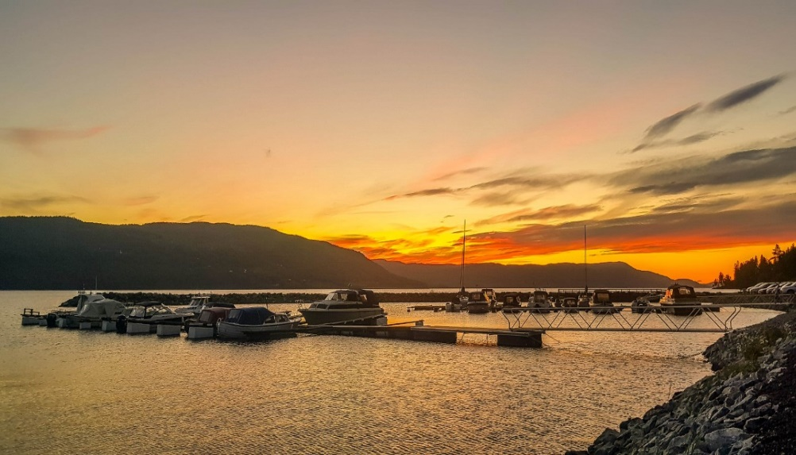
Eidsvoll Kommune: Skjoldnestangen.
Vi har vår heiseplass for båter der.
Det står stadig noe i avisen om nye planer her, vi tok ett møte for å få klarhet i dette med Ordfører Hege Svendsen og Olav Resaland. Det ble sagt mye bra, referat ble skrevet, men ikke noe oppfølging i etterkant fra kommunen på dette og det dukker stadig opp nye forslag til bruk av dette område i pressen. Vi følger opp dette videre.
Eidsvoll kommune: Kommunal ferdigstilling av båthavnen på Ørbekk
- Kan vi få lys og strøm, få ferdigstilt molo som fremstår som halvferdig, gjestebrygger og parkering for havneområdet? Dette er spørsmål vi må få svar på før avtalen med Bane Nor går ut i 2024. Det er ett ønske fra Kommunen at VBF tar over driften av havnen etter 2024.
Hva kan vi kreve og hva vil kommunen pålegge oss av kostnader i fremtiden? Dette er spørsmål vi må ha klarhet i før vi skriver under på en kontrakt.
Vi vil jobbe videre med dette i 2023. Dette er også ett av punktene vi tar opp på Båtpolitisk møte 21 april 2023.

Slide 12
Servicebygg og septiktømming i Sundet.
Service bygget er i drift. Endelig har vi fått tilgang på offentlig toalett åpent hele døgnet i Sundet! Her er det tilgang på toalett, dusj og vaskemaskin.
Det er lovet at septiktømmingen for båter skal være oppe å gå før sesongen er i full gang.
Det er snakk om en høytidelig markering der ordfører offisielt åpner disse for båtfolket, 18 juni 2023.

Slide 13
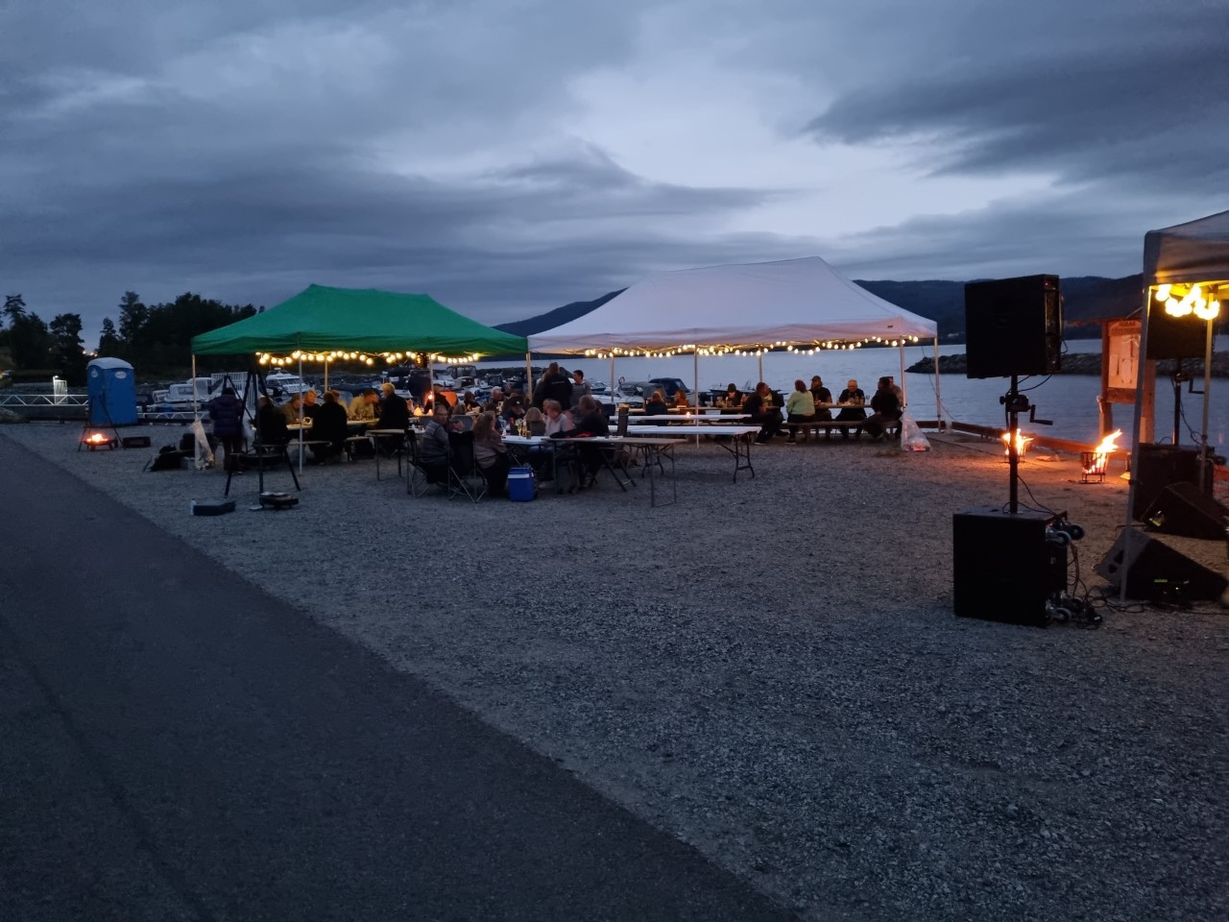
Medlemsfordeler:
Vi ønsker at det skal være lønnsomt å være medlem hos oss og jobber hele tiden med å lage gode avtaler som gagner medlemmene.
Vårt Kollektive medlemskap i NKBF gir mange gode medlemsfordeler, Ditt medlemsnr. og informasjon om medlemsfordelene ligger i Havneweb.
Vi har 10 % på alle lagervarer i butikken til Småbåthavner på Skarnes.
Våre medlemmer fikk gratis bryggefest i havna på Ørbekk i 2022.
Alle våre medlemmer har tilgang til egen gjesteplass på Merra i Hurdalssjøen, max 1 uke pr sesong, om det er flere som ønsker å benytte seg av dette tilbudet. Må sette seg på liste hos oss og få låne nøkkel til bom.
Arrangement for medlemmene:
Kortesjen 18 juni 2022
Bryggefest på Ørbekk høsten 2022,
Medlemssammenkomst på Bar-a-grafen i mars 2023.

Slide 14
Velkomstkortesje for Skibladner 18 juni 2023.
Vi har fått i oppdrag av kommunen å lage en velkomst i havna og på vannet for Skibladner 18 juni.
VBF har fått Skibladner til å senke hastigheten til 5 knop, fra Strandlykkja til Minnesundbrua.
Skibladner ønsker at vi tar vare på sikkerheten da de kommer ned i Vorma, og skal legge til i Sundet og kaptein ønsker ett møte med sikkerhetsteamet i forkant.
Vi jobber med dette og håper våre medlemmer kan være med å bidra til planleggingen av dette, samt at så mange som mulig stiller denne dagen med sine båter.

Slide 15
Kongelig Norsk Båtforbund
Vi inviterte Endre Solvang til Styremøte i mars. Tema var medlemsfordeler, fordeler for foreningen og bønn om hjelp til våre utfordringer mot Bane Nor og Kommunen. Dette ble ett flott møte og en utrolig støtte for styret. Vi har hatt to hele dager før påske i Husbåten, der vi har jobber sammen med å samle alle opplysninger samt lage en fremdriftsplan for hvor vi skal begynne.
Endre har fått til ett båtpolitisk møte på rekord tid. VBF sammen med KNBF, får nå ett møte med to stortingsrepresentanter som kommer hit til Eidsvoll 21 april 2023. Vi skal legge frem våre utfordringer og håper at vi kanskje nå får hjelp og finner løsninger.

Slide 16
Røde Kors: Reforhandle tidligere avtale, der de får båtplass og 10 00 kr til drivstoff, mot at våre medlemmer får redusert pris på bistand, før 200 kr i egenandel og at deres båt skal stå fast i Sundet på vårt anlegg.
Røde Kors E og M. fremla ett nytt tilbud med en samarbeidsavtale med Vorma Båtforening:
-De ønsket av oss fri båtplass og fritak fra dugnader. - Medlemmer hos oss får da halv pris på redning i form av Bistand med drivstoff, slep til havn ved driftsstans og starthjelp. Priser 2022 Eidsvoll og Hurdal Røde Kors: Røde kors båten «Eidsvoll»: Mobilisering pr. utrykning 2200 kr + timepris 1200 kr. Røde kors båten(den lille) «Hurdal» : Mobilisering pr. utrykning 1200kr. + timepris 1600 kr. Pris på tjenesten blir da for våre medlemmer: Røde kors båten Eidsvoll: Mobilisering pr. utrykning 1100 kr + timepris 600 kr. Røde kors båten(den lille) Hurdal: Mobilisering pr. utrykning 600 kr. + timepris 800 kr.
De ikke ønsket heller ikke å ha sin redningsbåt fast hos oss, men ha den fast i Hurdalsjøen.
Vedtak fra styremøtet 7 juni 2022. Vorma båtforening ønsker ikke fornyet avtale med Røde Kors Eidsvoll og Hurdal med prisene de fremla. Det ble enstemmig vedtatt i Styret. RS Mjøsa: Møte for å informere om manglende redning sør i Mjøsa, trenger mer bistand fra RS. De viste seg oftere sør i Mjøsa etter dette møtet.
RS Ung: For å få tettere samarbeid med RS på Mjøsa, samt gi ett tilbud til den yngre garde, har vi kontaktet RS. Vi ønsker RS-Ung velkommen til oss i Vorma Båtforening. Tilbud fra oss er å sponse en båtplass, vinteropplag, samt tilby tilgang til klubbhus/husbåten. Dette var de veldig positive til og vil ta kontakt for videre samtaler.

Slide 17
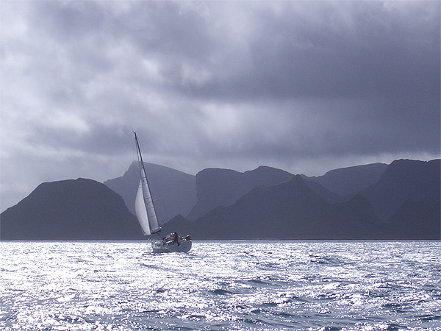
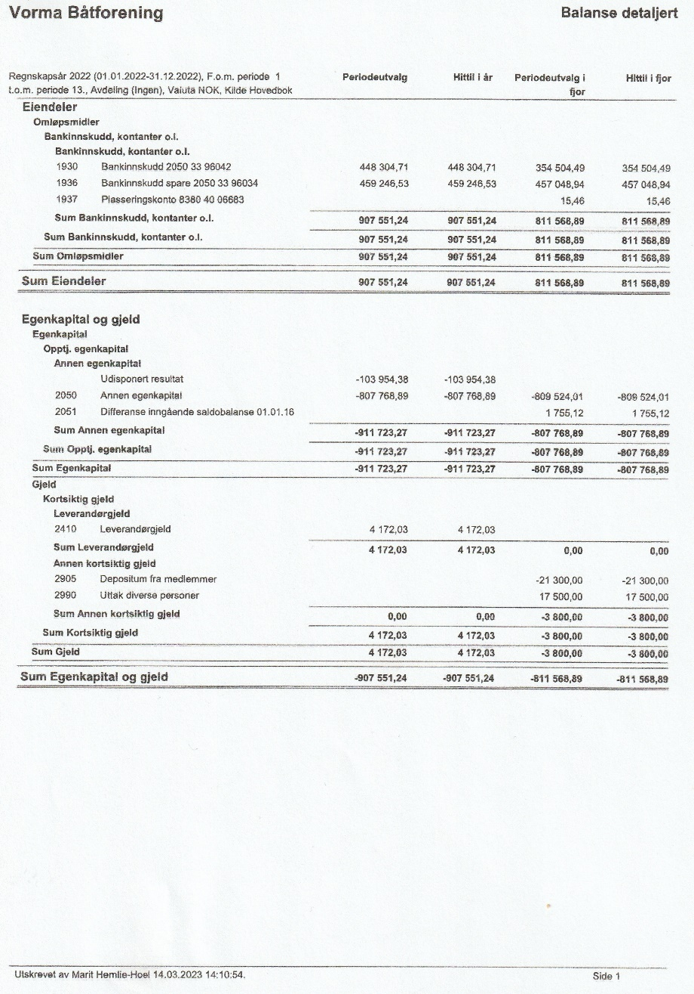
Regnskap 2022

Slide 18
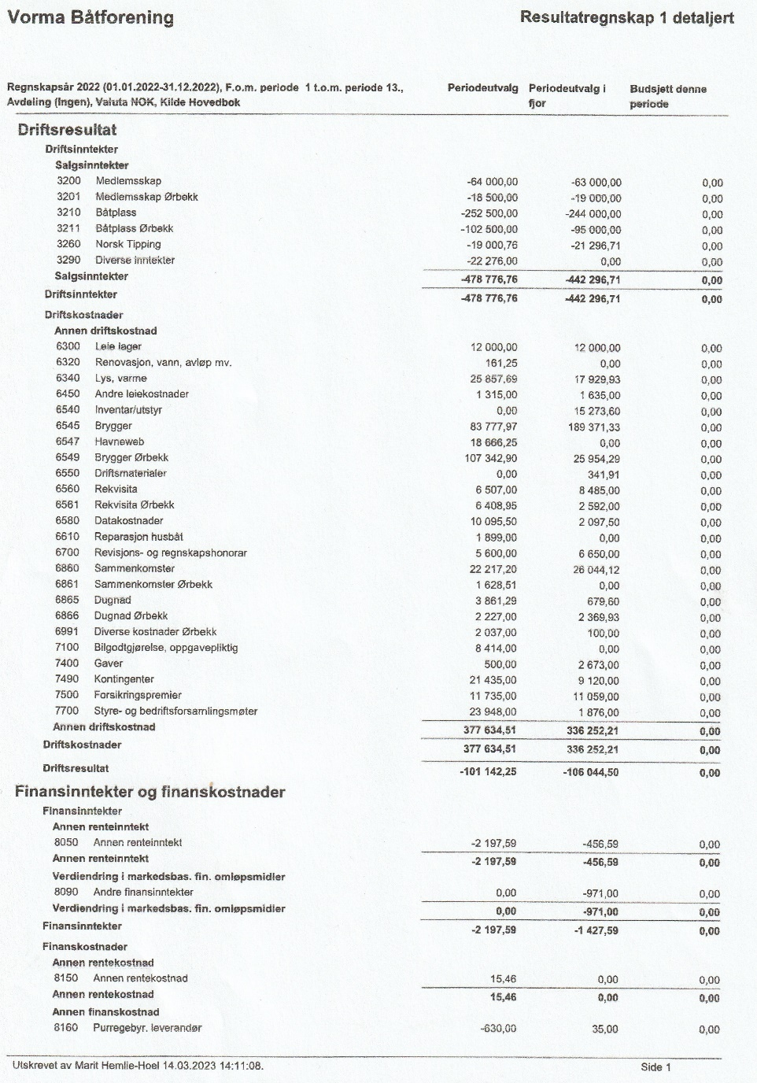
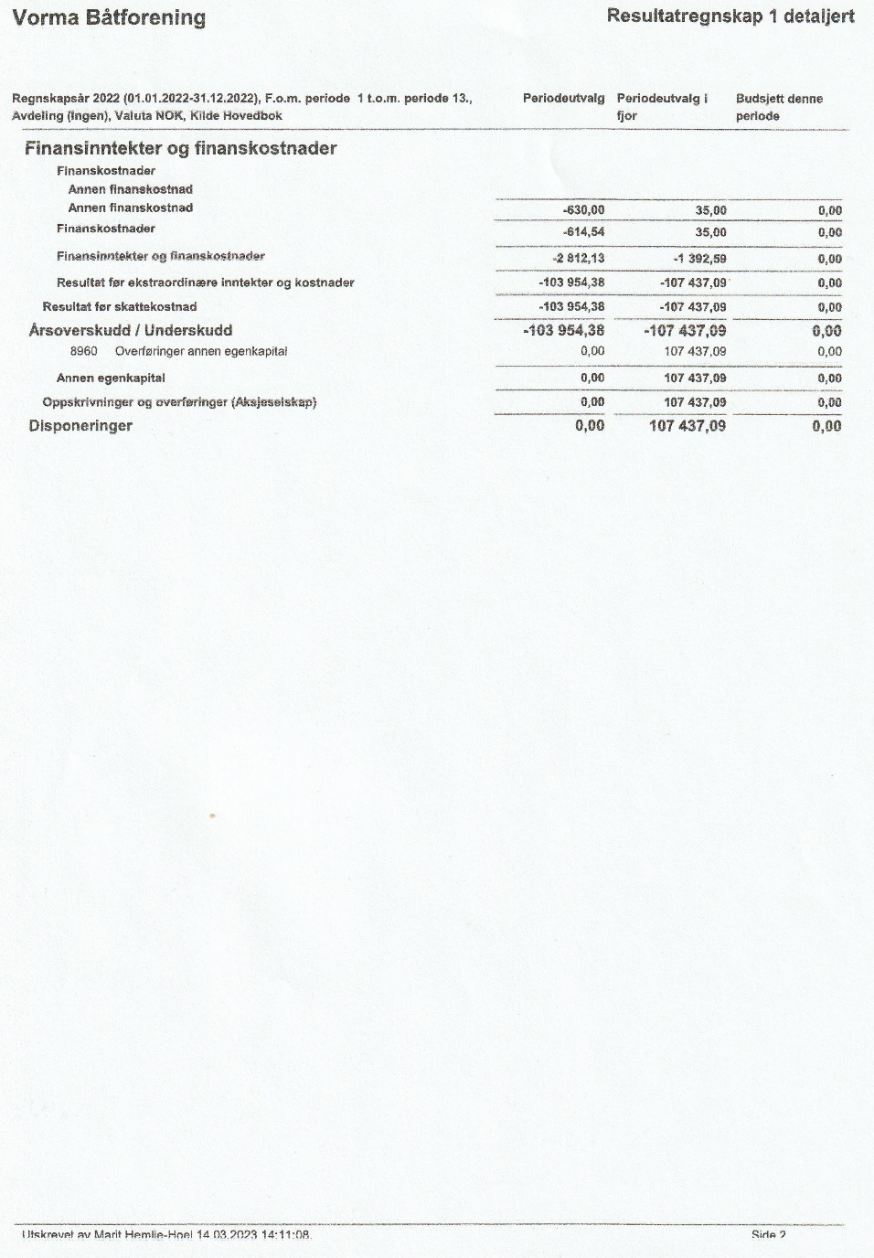
Notes:
Hva gjør KNBF?
Utgjør Norges største båtfellesskap
Sikret avgiftsfritak for båtdiesel 2007
Arkitekten bak «Båtlivundersøkelsen 2012 + 2018»
Fikk fjernet HK-avgiften på båtmotorer 2016
55 millioner i momskompensasjon 2010 – 2022 til medlemsforeninger
«Sakkyndig råd for fritidsbåt»
Nordisk og europeisk fritidsbåtsamarbeid
Taler båtfolkets sak i det offentlige rom de
Har skaffet tilveie om lag 80 svaibøyer i uthavner til glede for båtfolket
Eiendomsskatt
Vannspeilavgift
Bidratt til 2 nye stillinger til Havarikommisjon Sjøfart til fritidsbåtulykker
Bildet er fra møte med Sjøfartsdirektoratet, Politidirektoratet og Norges Seilforbund (NSF).

Slide 19
Innkomne saker
Arrangements komitè. Sak fra Styret
Lån til Ørbekk/Støjordet båthavn. Sak fra Styret
Notes:
KNBF har flere nyttige og gode medlemsfordeler som retter seg mot båteieren. Vi skal nå se kort på noen utvalgte av disse.
Husk å ha med noen eksemplarer av «Båtens Verden» til deltakerne.
Medlemmene finner det meste av interesse på knbf.no. Her vil vi spesielt nevne at «Råd og tips» er den mest besøkte siden på vår web. Den finner du under fane medlem.

Slide 20
Fastsettettelse av satser for medlemskontingent og bryggeleie
Notes:
KNBF har også gode foreningsfordeler som retter seg mot båtforeningen og driften av den.
Eksempler på nyttige råd og verktøy du kan få fra KNBF er:
Hvordan håndtere forlatte fritidsbåter?
Råd angående vedtekter
Problemer i forhold til registrering i Enhetsregisteret og Frivillighetsregisteret
Hvordan håndtere farlig avfall?
Hvilke miljøkrav stilles til en spyleplass for båter?
Hvordan skal vi forholde oss til en festekontrakt?
Hvordan ser et godt havnereglement ut?
Hvilke krav gjelder for redningsleidere i en småbåthavn?

Slide 21
Felleskostnader Vorma Båtforening/ Dekkes av medlemsavgift begge havner:
Medlemsavgift 500 kr.
Inn medlemsavgift 2022: 500 kr x 134 medlemmer = 67 000 kr
Inn medlemsavgift 2023: 500 kr x 138 medlemmer = 69 000 kr
Forsikringer 2022 2023 Fra 2022 til 2023 Husbåt: 8 977 kr 9 000 Kr 3 kr Kollektiv ulykke: 2 752 kr (20 pers) 4 235 kr (50 pers) 1 483 kr Formueskade Styreansvar: ------- 1 500 kr 1 500 kr Ansvar flytebrygger 138 pl.: ------- 5 766 kr 5 766 kr Eiendeler brygger 1000 000 kr: ------- 2 331 kr 2 331 kr Sum: 11 729 kr 22 832 kr 11 103 kr

Slide 22
Havneweb: 2022 2023 Fra 2022 til 2023 Styringssystem 28/3: 17 823,65 kr Styringssystem 18/5: 293,15 kr Samlet ca 19 000 333,75 kr Styringssystem 15/9: 549,45 kr Sum: 18 666,25 kr ca 19 000 333,75 kr
Medlemskap: Mjøsa båtforbund: 1 785 kr 1 785 kr -------------- Norsk kongelig båtforbund: 19 650 kr (150 pr.medlem) 23 460 kr (170 kr) 3 810 kr___ sum: 21 435 kr 25 245 kr 3 810 kr

Slide 23
Div: 2022 2023 Fra 2022 til 2023 Domene Internett: 612,50 kr 612,50 kr ------------ Aconte Øk. -regnskap Eidsvoll: 5 600,00 kr 5 600,00 kr ----------- Conta e-poster regnskap: 1 485,00 kr 1 485,00 kr ---------- Lager leie, Karterud: 12 000,00 kr 12 000,00 kr ----------- Postboks: 1 315,00 kr 1 315,00 kr ------------ Styremøter/sesongavslutning: 7 841,00 kr 8 000,00 kr 159 kr VIPPS: ----------- ca 2 000,00 kr 2 000 kr Kontor rekvisita: 299 kr 1 000,00kr 701 kr Diverse utgifter (variabel) 9 448 kr 10 000,00 kr 552 kr Internett: ---------- ? ? Simkort/telefon: ---------- ? ? Sum: 38 573,50 kr 42 012,50 kr 3 439 kr
Totalt: 90 403,75 kr 109 089,50 kr 18 685,75 kr Pr. medlem 500 kr : 664,80 kr (-164,8) 791,20 kr (-291,2 kr) 126,4
Inn medlemsavgift 2022: 500 kr x 134 medlemmer = 67 000 kr
Inn medlemsavgift 2023: 500 kr x 138 medlemmer = 69 000 kr
Ser vi bort i fra inntekt fra bryggeleie som har dekt opp for økte utgifter her, har dette vært ett underskudd i flere år.
2022 : 90 403,75 kr - 67 000 kr = 23 403,75 kr flyttet over fra vedlikehold
2023 : 109 089,50 – 69 000 = 40 089,50 kr må flyttes over fra vedlikehold

Slide 24
Forslag til økning av kontingent/leie av plass for de neste 2 årene.
Forslag 1:
Forslag 2:
Øke medlemskontingent med 300 kr.
Ny kontingent 800 kr for medlemmer med båtplass.
250 kr for støttemedlemmer
250 kr for styret.
Bryggeleie samme som tidligere.
Dette skal dekke kun driftsutgiftene, ikke vedlikehold og fornying av brygger.
Det er ikke tatt høyde for prisstigning på driftsutgifter år 2.
Øke bryggeleie 500 kr
Medlemskontingent blir den samme, 500 kr for alle.
Her dekkes alle driftsutgiftene 300 kr og 200 kr ekstra til vedlikehold av bryggene , men det må fordeles i regnskapet.
Her går vi i ca 27 600 kr i pluss første året, til ekstra vedlikehold av bryggene, klubbhus, medlemsarrangementer o.l.
Det er også tatt høyde for prisstigning år 2.

Slide 25
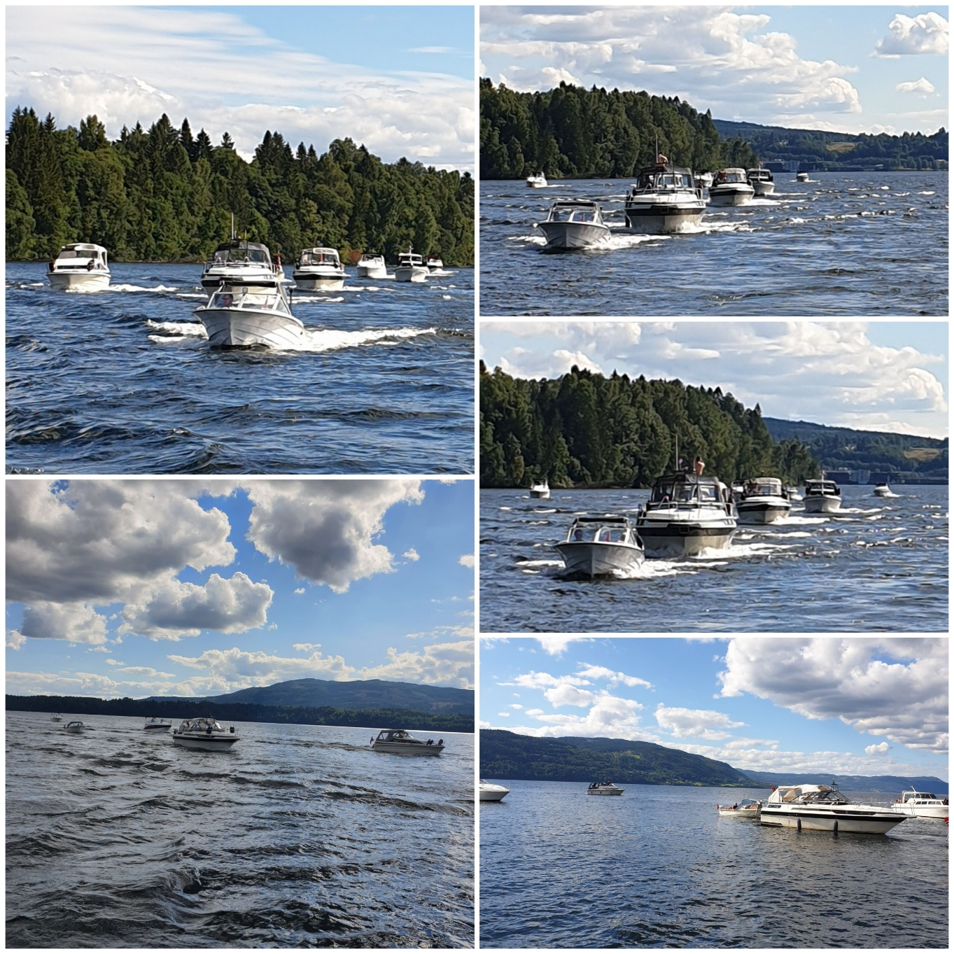
Budsjett 2023
Notes:
KNBF har formidler mer enn 55 millioner tilbake til sine medlemsforeninger siden 2010.
Ny forskrift gjeldende fra 1.1.2019. Her er noen stikkord:
Fritidsbåter defineres nå som «privatøkonomiske kostnader» og gir ikke momskompensasjon lenger
Man kan fremdeles få momskompensasjon for allmennyttige kostnader
KNBF koordinerer søknad årlig med frist 15.6
KNBF søker nå momskompensasjon etter såkalt dokumentert modell. Den gir normalt mer i momskompensasjon enn forenklet modell, men den krever noe mer arbeid for både båtforeningen og KNBF.
KNBF yter gratis veiledning om momskompensasjonsordningen til sine medlemsforeninger.
Fra 2021 har vi dessverre sett oss nødt til å søke etter såkalt «Dokumentert modell» som er en del mer arbeidskrevende.

Slide 26
Budsjett brygger/ Betalingsplan for lån, Ørbekk
Budsjett Ørbekk 2023
Nye gangbare utriggere og fortøyningsbommer Koblingsbolter Nye fester til pongtonger Fri frakt Totalt 342 835,00 kr
Dugnader servering 2 000,00 kr Heising bryggelementer ca 8 000,00 kr Impregnert treverk. 100 m à kr 20 ca 2 000,00 kr Batteri til låser på porter ca 300,00 kr Uforutsette utg. på rep av brygger ca 2 000,00 kr Sum: 357 135,00 kr + Midlertidig gjesteplasser 10 000,00 kr Totalt -367 135,00 kr
Lån fra Sparekonto i Vorma Båtforening: -257 135 kr
Betales tilbake over 4 år à 64 283,75 kr pr år.
2024 betales 64 283,75 Til vedlikehold: 45 716,25 kr
2025 betales 64 283,75 til vedlikehold: 45 716,25 kr
2026 betales 64 283,75 til vedlikehold: 50 716,25 kr
2027 betales 64 283,75 til vedlikehold: 50 716,25 kr
2028 0 kr til vedlikehold 115 000,00 kr
Dette er tall gitt 0 kr i økning på bryggeleie, kun økning 300 kr på medlemsavgift.
Notes:
KNBF har formidler mer enn 55 millioner tilbake til sine medlemsforeninger siden 2010.
Ny forskrift gjeldende fra 1.1.2019. Her er noen stikkord:
Fritidsbåter defineres nå som «privatøkonomiske kostnader» og gir ikke momskompensasjon lenger
Man kan fremdeles få momskompensasjon for allmennyttige kostnader
KNBF koordinerer søknad årlig med frist 15.6
KNBF søker nå momskompensasjon etter såkalt dokumentert modell. Den gir normalt mer i momskompensasjon enn forenklet modell, men den krever noe mer arbeid for både båtforeningen og KNBF.
KNBF yter gratis veiledning om momskompensasjonsordningen til sine medlemsforeninger.
I 2021 formidlet KNBF 1,8 millioner i momskompensasjon til 69 medlemsforeninger
I 2022 formidlet KNBF 2,4 millioner til 56 medlemsforeninger
I snitt fikk hver medlemsforening som ble tildelt momskompensasjon kr. 36.000.

Slide 27
Budsjett brygger Sundet 2023
Brygge 1: - Skifte alle planker. - 28x120 mm impr. 1050 m. x 19,90 kr. pr.m.= (+10%) 20 895 kr - 48x48 mm impr. 108 m. x 32 kr.pr.m =(+10%) 5 760 kr - Skruer og diverse uforutsatte utgifter. 7 146 kr - Bytte ut vifte med 6 m brygge+utriggere og bommer 130 699 kr Brygge 2 og 3: - 75 m kjetting,12 mm 13 000 kr - 8 stk sjakler 200 kr Husbåt: - 3 stk pontonger fylles med synkefritt skum 9 000 kr - Diverse utbedringer 6 000 kr Dugnader: Diverse utgifter til dugnader 7 500 kr Strøm 45 000 kr
Totalt: 245 000 kr
Notes:
Vi skal nå se på hvordan du som medlem eller din forening kan bli med i KNBF.
KNBF har 3 typer medlemskap:
Personlig medlemskap – Kr. 400,- pr. medlem pr. år. Gir alle medlemsfordeler
Kollektivt medlemskap – kr. 170,- pr. medlem pr. år. Gir både medlemsfordeler og foreningsfordeler.
Foreningsmedlemskap – kr. 70,- pr. medlem pr. år. Gir kun foreningsfordeler. Medlemmer som ønsker en medlemsfordel må tegne personlig medlemskap.
Juniormedlemskap – kr. 90,- pr. medlem pr. år inntil man er 26 år. Gir både medlemsfordeler og foreningsfordeler.

Slide 28
BUDSJETT VORMA BÅTFORENING 2023
Inntekter Forslag økning på medlemsavgift 300 kr: Sundet, leieinntekter, 88 plasser x 3000 kr 264 000 kr Ørbekk, leieinntekter, 44 plasser x 2 500 kr 110 000 kr Medlemskap: 800 x 138 medlemmer 110 400 kr Grasrotandel 20 000 kr Strømstøtte 5 000 kr Totalt 509 400 kr
Deling av inntekter og utgifter på to havner
Forslag økning bryggeleie 500 kr: Sundet, leieinntekter, 88 plasser x 3200 kr 281 600 kr Ørbekk, leieinntekter, 44 plasser x 2 700 kr 118 800 kr Medlemskap: 800 x 138 medlemmer 110 400 kr Grasrotandel 20 000 kr Strømstøtte 5 000 kr Totalt 535 800 kr
Vi setter budsjettet på Ørbekk i 0 kr. Overfører minus som lån fra VBF sin sparekonto, dette betales inn som ett rentefritt lån over 4 år. Avdrag på 64 283,75 kr i 2024,2025,2026 og 2027= (64 283 kr x 4 år) 257 135 kr. Inntekter 509 400,00 kr - Sundet 245 000,00 kr - Ørbekk: 110 000,00 kr - Fellesutgifter: 109 089,50 kr - St.Hans feiring på Ørbekk 20 000,00 kr - Medlemsmøter/Årsmøte o.l 10 000,00 kr - Diverse utgifter 20 000,00 kr
= Rest samlet VBF økt medlemskap 300 kr: 310,50kr
= Rest samlet VBF ved økt bryggeleie 500 kr: 26 710,50 kr
Medlemskontingent kr. 400,- år. år
Notes:
Personlig medlemskap
Kr. 400,- pr. medlem pr. år.
Gir alle medlemsfordeler
Dette er et medlemskap for de som ikke har båten i en forening

Slide 29
Valgkomiteens innstilling 2023
Kontingent kr. 170,- pr. medlem pr. år
Notes:
Kollektivt medlemskap
Kr. 170,- pr. medlem pr. år.
Gir både medlemsfordeler og foreningsfordeler.
80 % av medlemmene har dette medlemskapet.
Dette medlemskapet utgjør grunnfjellet i forbundets medlemsmasse.
KNBF har også et rimeligere medlemskap for båtforeninger:
Foreningsmedlemskap
Kr. 70,- pr. medlem pr. år.
Gir kun foreningsfordeler.
Medlemmer som ønsker en medlemsfordel må tegne personlig medlemskap.

Slide 30
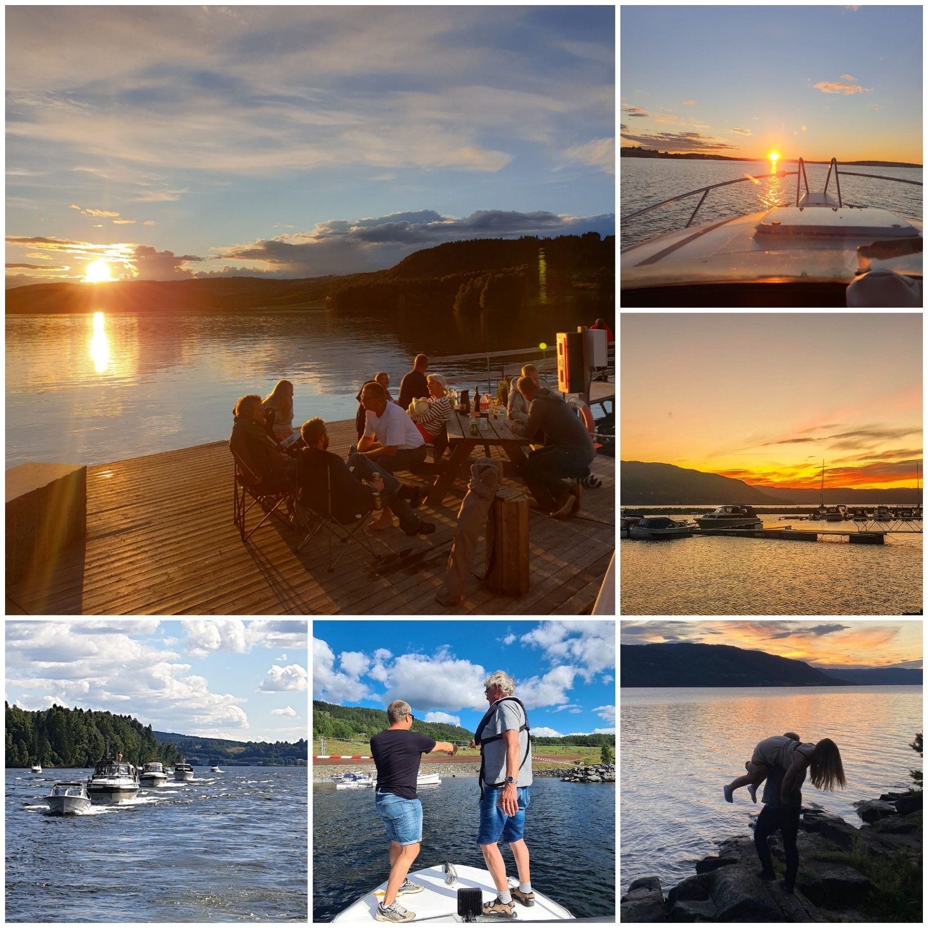
30 minutter kaffepause
før medlemsmøte.
Medlemsmøte:
KNBF v/Endre Solvang(seksjonsleder, økonomi/lederstøtte/drift) vil informerer om: -Våre kollektive medlemsfordeler.
-Båtlivsundersøkelsen 2023.

